Slide 1
ערימה

Slide 2
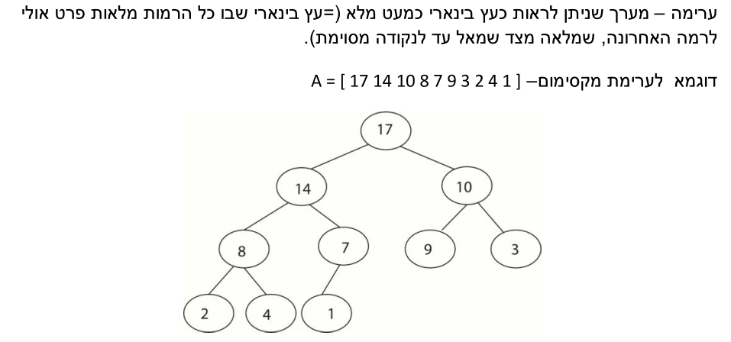
ערימה כמערך

Slide 3
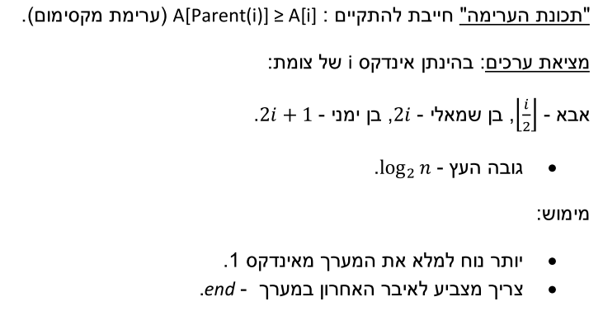
תכונות הערימה

Slide 4
ערימה כמערך

Slide 5
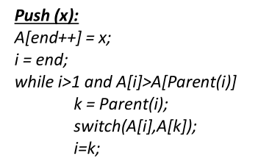
פעולות בערימה

Slide 6
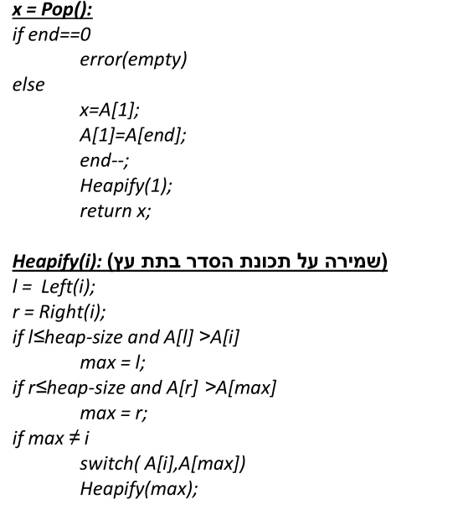
פעולות בערימה

Slide 7
Push(x,Q)
16
11
12
9
7
10
3
2
8
1

Slide 8
16
11
12
9
7
10
3
push(13,Q)
2
8
1
13

Slide 9
16
11
12
9
13
10
3
push(13,Q)
2
8
1
7

Slide 10
16
13
13
12
9
11
10
3
push(13,Q)
2
8
1
7
5
5
סבוכיות זמן
O(log(n))

Slide 11
Pop(Q)
16
5
13
12
9
11
10
3
2
8
1
7
5
5

Slide 12
Pop(Q)
5
13
12
9
11
10
3
2
8
1
7

Slide 13
Pop(Q)
13
5
12
9
11
10
3
2
8
1
7

Slide 14
Pop(Q)
13
11
12
9
5
10
3
2
8
1
7

Slide 15
Pop(Q)
13
11
12
9
7
10
3
2
8
1
5
5
סבוכיות זמן
O(log(n))

Slide 16
תרגיל

Slide 17
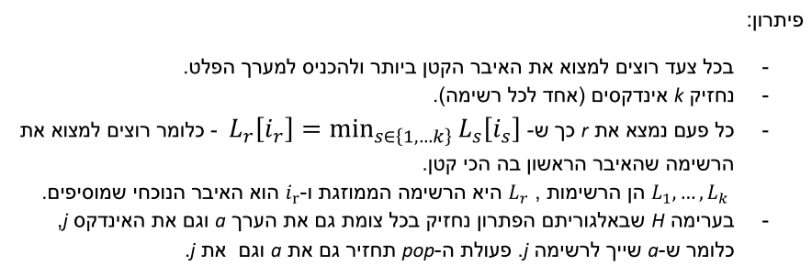
תרגיל

Slide 18
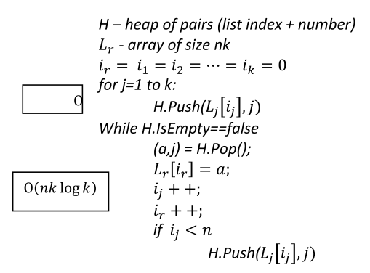
תרגיל

